Slide 1

Поезія
Ігор Римарук
“Обнови”
Олександр Ірванець
“До французького шансоньє”
Сергій Жадан
“Музика, очерет...”, “Смерть моряка”
Оксана Забужко
“Рядок з автобіографії”, “Читаючи історію”
Юрій Іздрик
“Вишиванка”, “Молитва”
Юрій Андрухович
“Астролог”, “Пісня мандрівного спудея”,
“Козак Ямайка”

Slide 2

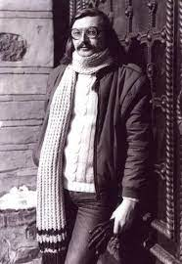
молодiй душе
радiй обновам —
лавровий вiнок стає терновим
стражники у мученики пруть
хрест не орден
хрест не одберуть
на крилатий герб у консулятi
задивились коники крилатi
а буланий змiй
а вороний —
де ви нинi
в упряжi якiй
мчить полями бричка макабрична
деренчить горлянка вiзника
i твоя
душе
зоря одвiчна
в небесах оновлених зника
Обнови
Ігор Римарук

Slide 3
Автор – Ігор Римарук.
Тема – пошуки справжніх, неперехідних цінностей ліричного героя.
Віршовий розмір – верлібр.
Не поділяється на стопи, рядки мають різну кількість наголосів, довільно розташованих, немає рим, розділових знаків.
У цій поезії яскраво виражена біблійна символіка, яка тісно переплетена з проблемами й труднощами мирського (чи сучасного?) буття.
У цьому вірші подана алегорична картина сучасного світу з його суперечностями, протиріччями, коли «лавровий вінок» перетворюється на «терновий», кати стають героями, тільки «тяжкі хрести» залишаються, їх не одберуть, це не ордени.
Ліричний герой поезії жалкує за «буланими», «вороними» «зміями» — мріями, сподіваннями, сміливими вчинками, котрі змінилися на буденщину — деренчливу бричку з крикливим візником, і прагне оновлення, «крилатості», лету до осяйних небес.
Вірш написано в постмодерній манері, що характерно для автора.

Slide 4
У вірші майже немає розділових знаків, а рядки не відмежовуються великою літерою.
Кожен сам ставить акценти і розуміє твір по-своєму.
Цілком по-філософському автор вирішує питання про покликання й призначення людини на землі, коли завжди є проблема вибору життєвого шляху: «хрест не орден хрест не одберуть». Тільки особистість знає, що має хрест, і його слід пронести гідно, як Христос.
Окремою темою звучить протистояння покликання поета та імперської залежності, що глибоко сидить у підсвідомості, бо все ще мимоволі озирається «на крилатий герб у консуляті».
Минає час, і йому належить щоразу бути оновленим, саме тому минуле й майбутнє завжди поруч, саме тому «зоря одвічна в небесах оновлених зника», щоб означити новий поступ для душі.

Slide 5

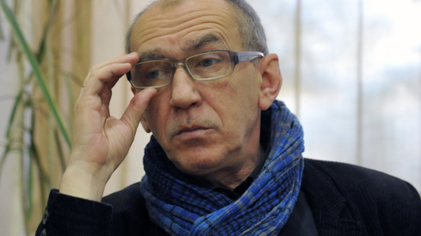
Це є поезiя найвища,
Це є найвища простота,
Коли передаються вiршi,
Як поцiлунки — з усi в уста.
Твоï пiснi легкi i свiтлi
(ïх так сприймають слухачi),
Та пам'ятай — у цьому свiтi
Є свистуни i стукачi.
А ти — гiтара, гiлка з дерева,
I ти сьогоднi на кону.
Скажи, кому твоя заревана
Душа потрiбна, ну, кому?..
Вдягайся модно, лайся модно,
Та час вiд часу пригадай,
Як слухав дзвона Квазiмодо
В глухонiмому Нотр-Дам.
Вiн припадав до дзвона тiлом,
Вiн разом з ним лiтав, лiтав...
О, скiльки тих, якi хотiли
Тiлами битися в тiла,
А язиками лiзли в душi...
Я й сам колись таким грiшив.
Пiснi, мов кошенят задушених,
В зубах по вулицях носив.
Душа повiльно прозорiла
Все по ночах.
А по очах
Боляче вдарило прозрiння:
Про що кричав?
Кому кричав?..
Є вуха, що, немов корою,
Укритi суєтнiстю змiн.
Хай серцем слухають i кров'ю,
Як Квазiмодо слухав дзвiн!..
До французького шансоньє
Олександр Ірванець

Slide 6

Рід літератури – лірика
Жанр: лірична, медитативна поезія.
Тема твору: зображення важкого становища митця-поета, що повинен обрати між внутрішніми високими пориваннями і наслідуванням інших.
Ідея: найціннішою є та поезія, якщо він хоче створювати справді цінні і достойні вірші, вар, яка йде з глибини душі, і саме такі вірші будуть вічні, їх передаватимуть із уст в уста.
Основна думка: поету, якщо він хоче створювати справді цінні та достойні вірші, варто дослухатись до своєї душі, а не копіювати зовнішній світ і тих, хто хоче здобутись слави будь-якою ціною.
Не потрібно нікому нічого кричати й доводити, краще звернути своє серце до істинності і справжності, що криються в кожній людській душі. Справжній поет створює вірші саме завдяки звертанню до себе, осмисленню своїх почуттів та емоцій, які й знаходять потім найбільший відгук у читачів.
Римування: перехресне.

Slide 7
Художні засоби
Епітети: поезiя найвища, найвища простота, пiснi легкi i свiтлi, заревана душа, глухонiмий Нотр-Дам.
Порівняння: передаються вiршi, / Як поцiлунки — з уст в уста; ти — гiтара, гiлка з дерева; Пiснi, мов кошенят задушених, / В зубах по вулицях носив; Є вуха, що, немов корою, / Укритi суєтнiстю змiн; Хай серцем слухають i кров’ю, / Як Квазiмодо слухав дзвiн!..
Метафори: пiснi легкi i свiтлi, ти сьогоднi на кону; Як слухав дзвона Квазiмодо / В глухонiмому Нотр-Дам. / Вiн припадав до дзвона тiлом, / Вiн разом з ним лiтав, лiтав…; скiльки тих, якi хотiли / Тiлами битися в тiла, / А язиками лiзли в душi…; Душа повiльно прозорiла / Все по ночах; А по очах / Боляче вдарило прозрiння.Риторичні запитання: Скажи, кому твоя заревана / Душа потрiбна, ну, кому?..; Про що кричав? / Кому кричав?..

Slide 8
Шансоньє (фр. chansonnier, від chanson — пісня) — французький естрадний співак, виконавець жанрових пісень у «монмартрському» стилі, часто автор їх слів і музики.
До класичного шансону належить творчість Моріса Шевальє, Шарля Азнавура, Жака Бреля, Едіт Піаф.
Серед представників так званого нового шансону — Мірей Матьє, Джо Дассен, Патрісія Каас та ін. Проте відмінність між двома напрямами вельми умовна.
Першим із французьких шансоньє отримав платиновий диск у Європі Шарль Азнавур.

Slide 9
«ДО ФРАНЦУЗЬКОГО ШАНСОНЬЄ» —
РОЗДУМИ
НАД ПРИЗНАЧЕННЯМ І ДОЛЕЮ МИТЦЯ
Ліричний герой вірша сперечається з тенденціями сучасного світу, коли класика стала немодною, люди бояться виявляти щирість почуттів, замість справжніх митців з’являються «свистуни і стукачі». А відтак «душа заревана» нікому не потрібна.
Митець повинен змусити людей слухати «серцем... і кров’ю», «як Квазімодо слухав дзвін».
Автор зазначає, що найвища й відповідно найцінніша поезія інтимно сфокусована — це «коли передаються вірші, як поцілунки — з уст в уста».
Розвиваючи цю думку, він малює образ типового співця — французького шансоньє, чиї пісні «легкі і світлі», його покликання — бути «гітарою», «гілкою з дерева» мистецтва.

Slide 10
«ДО ФРАНЦУЗЬКОГО ШАНСОНЬЄ» —
РОЗДУМИ
НАД ПРИЗНАЧЕННЯМ І ДОЛЕЮ МИТЦЯ
Поет акцентує увагу на мистецтві, бо мода — це не завжди справжнє мистецтво, однак співакові слід «вдягатися модно» і «лаятися модно», але водночас не забувати, що в мистецьких творах (віршах, музиці, живописі) живе справжнє почуття досконалості.
Це певною мірою інтимний процес, не для публіки, не для гамірливого натовпу, який може просто цього не помітити. Однак саме відчуття досконалості творить дивні речі, надихає на щирі почуття і творчість. Тому й радить ліричний герой своєму співрозмовникові — шансоньє — час від часу пригадувати, «як слухав дзвона Квазімодо // В глухонімому Нотр-Дам», тоді й з’являться вірші, які можна слухати тільки «серцем і кров’ю» і сприймати тільки душею.

Slide 11

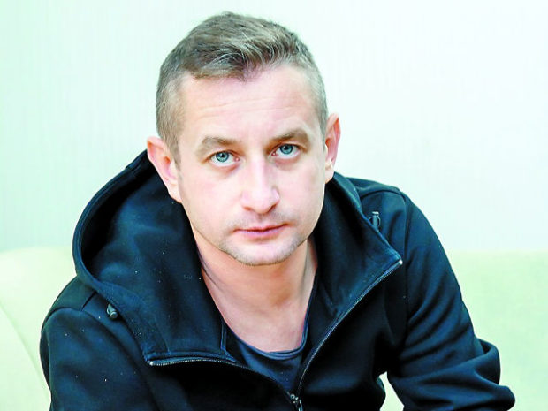
Музика, очерет,
на долоні, руці.
Скільки пройде комет
крізь понадхмарр'я ці.
Як проступа тепло
через ріки, міста.
Все, що у нас було —
тільки ця висота.
Все, що трималось вій,
голос печальний, плач,
я скидаю на твій
автовідповідач.
Поїзд твоїх химер
не зупиняє біг,
нам з тобою тепер
падає різний сніг.
Нарізно кров поспіша,
солодко шириться лет,
тихо росте душа,
мов ламкий очерет.
Сергій Жадан
«Музика,
очерет…»

Slide 12
Сергій Жадан «Музика, очерет»
Автор: Сергій Жадан.
Збірка – “Балади про війну та відбудову” (2001)
Жанр: інтимна лірика.
Тема твору: зображення суму від завершення романтичних стосунків.
Ідея: передати особливе почуття туги й прийняття розлуки з коханою людиною.
Основна думка: нам з тобою тепер / падає різний сніг.
Римування: перехресне.

Slide 13
Художні засоби:
Епітети: голос печальний, різний сніг, ламкий очерет.
Метафори: проступа тепло / через ріки, міста; Все, що трималось вій, / голос печальний, плач, / я скидаю на твій / автовідповідач; Поїзд твоїх химер / не зупиняє біг, / нам з тобою тепер; Нарізно кров поспіша.
Персоніфікація: тихо росте душа.
Літота: Все, що у нас було — / тільки ця висота.
Порівняння: тихо росте душа, / мов ламкий очерет.

Slide 14
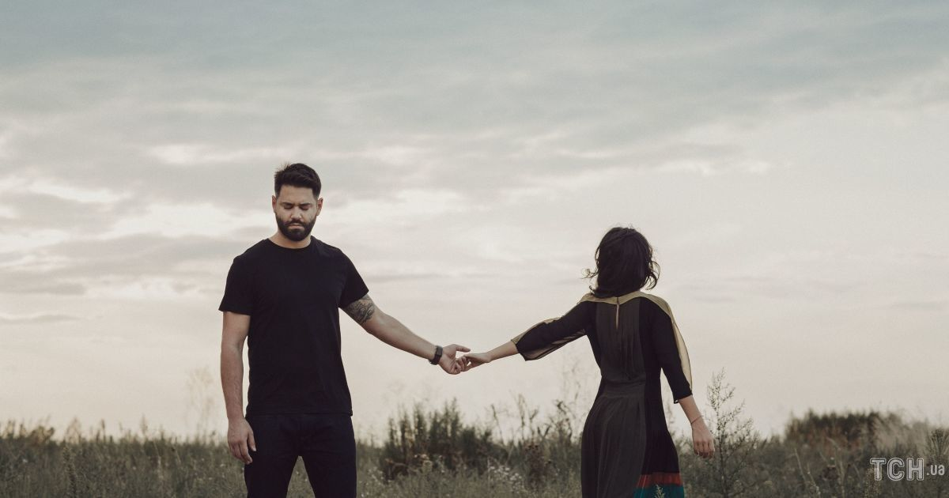
Поезія С. Жадана сповнена туги за коханою людиною, але разом з тим прикрого змирення з цією розлукою, прийняття невідворотного і намагання жити з цим почуттям.
Перші дві строфи ліричний герой констатує те, що він розлучився зі своєю коханою, але повинно пройти немало часу, щоб він забув своє почуття.
Третя строфа – змирення з тим, що вже відбулось і прощання з усім, «скидання» усіх почуттів.

Slide 15
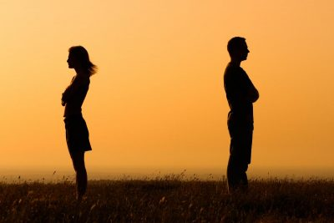
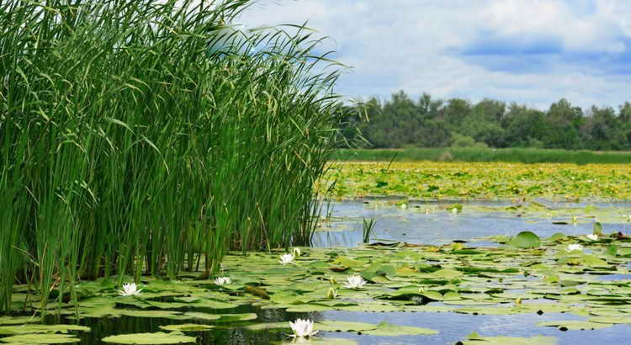
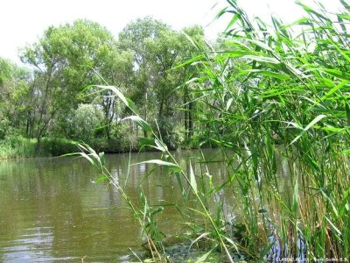
Останні дві строфи свідчать про розуміння героєм того, що він усвідомлює, що шляхи їхні розійшлись і чим далі, тим більше між ними відстань. Повільно загоюються рани ліричного героя і його душа «починає рости», тобто розвиватись і йти назустріч новому досвіду.

Slide 16
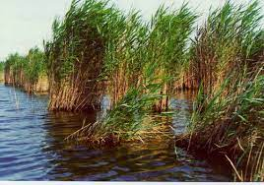
Цей вірш - взірець сучасної інтимної лірики. Тут маємо не просто пейзажну замальовку чи зображення емоцій закоханого юнака, а насамперед гостре відчуття дорослішання й неминучої розлуки з коханою. Лірика Жадана - виразно урбаністична, а одним із центральних ландшафтів його поезії є Харків. Образність, пов'язана з небом, висотою, символізує юнацький романтизм і недосяжність ідеалу:

Slide 17
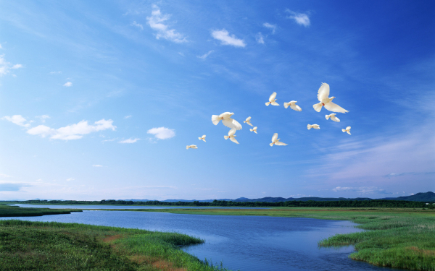
Образ висоти у вірші асоціюється із
чистотою взаємин, безкорисливих
почуттів і щирих намірів.
Теперішній холод у душі як ознаку
втрати передано образами інію,
сліз на віях
(«Все, що трималось вій, / голос печальний, плач, / я скидаю на твій / Автовідповідач»).
Ліричному героєві стає водночас боляче й солодко від взаємного віддалення в передчутті нового щастя.
Проте найголовнішим виявляється не очікування майбутнього кохання, а дорослішання, вміння брати уроки з минулого, зберігати внутрішню красу душі, подібну до крихкого очерету.

Slide 18
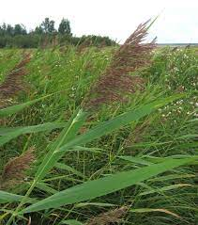
Образ очерету як ламкої і крихкої сутності щастя, а надалі - юної душі, в цій поезії гармоніює з настроєм ліричного героя і його почуттями, усвідомленням того, що для закоханої пари цей досвід виявився також різним.

Slide 19

Смерть моряка річкового флоту
схована в прибережній глині,
доки він робить свою роботу,
доки мусони стоять в долині.
Стишені баржі, рухливі шхуни,
що пропливають за течією,
торкають хребта його басові струни,
говорять: вона не буде твоєю,
вона, ця жінка, зі сріблом у горлі,
із серцем зі слонової кістки,
настоюється на своєму горі,
не дочекавшись від тебе звістки,
кинула все, що тримала досі,
ховає дощі глибоко в тілі.
Чуєш, за міддю в її волоссі
плачуть риболовецькі артілі?
Тому пливи собі повз пороги,
повз мерехкі електричні турбіни,
подалі від своєї тривоги,
подалі від цієї країни.
На золоті вогні малярії,
на стомлений голос діви Марії,
на обважнілі одеські тумани,
на теплі від мулу і жиру лимани.
На скумбрії плавники пурпурові,
на рвані потоки нічного вітру,
на вірну смерть
від чорної крові,
чорної крові,
технічного спирту.
Тоді проситимеш трохи ласки,
щоби було не надто жорстоко,
щоб не забули тобі покласти
по срібній монеті
на кожне око.
Потім пітьма набіжить звідусюди.
Потім зірки перестануть снитись.
А потім і серце змушене буде
спинитись.
Сергій Жадан
«Смерть
моряка»

Slide 20
«Смерть моряка річкового флоту» аналіз твору
Автор: Сергій Жадан.Жанр: інтимна лірика.
Тема твору: зображення смерті моряка річкового флоту далеко від свого дому.
Ідея: показати нелегку долю моряка, який, покинувши рідну землю, приречений на смерть вдалині від дому.
Основна думка: моряк, обравши своїм шляхом далеку дорогу, таким чином відрікається від свого дому.
Римування: перехресне.

Slide 21
Художні засоби:
Епітети: річкового флоту, в прибережній глині, Стишені баржі, рухливі шхуни, басові струни, зі слонової кістки, риболовецькі артілі, мерехкі електричні турбіни, На золоті вогні малярії, на стомлений голос діви Марії, на обважнілі одеські тумани, на теплі лимани, На скумбрії плавники пурпурові, на рвані потоки нічного вітру, на вірну смерть, від чорної крові, технічного спирту, по срібній монеті, на кожне око.
Метафори: Смерть моряка річкового флоту / схована в прибережній глині; жінка, зі сріблом у горлі, / із серцем зі слонової кістки, / настоюється на своєму горі; ховає дощі глибоко в тілі; золоті вогні малярії; обважнілі одеські тумани; серце змушене буде / Спинитись.
Персоніфікація: мусони стоять в долині, Стишені баржі, рухливі шхуни говорять; плачуть риболовецькі артілі, пітьма набіжить звідусюди.
Риторичні запитання: Чуєш, за міддю в її волоссі / плачуть риболовецькі артілі?

Slide 22
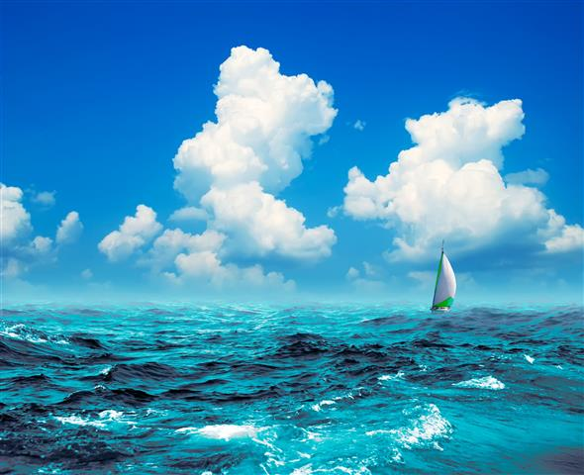
Поезія С. Жадана сповнена туги прощання й самозречення моряка. Він покидає рідну землю, тому наприкінці своїх днів приречений на темноту душевну. Жінка, яка «настоюється на своєму горі, не дочекавшись від тебе звістки», то країна, яка не дочекалась повернення свого сина. Вона горює, але нічого не може зробити для його повернення.

Slide 23

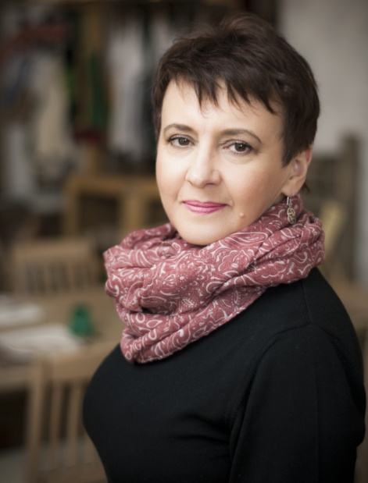
“Рядок з автобіографії”
Оксана Забужко
Мої предки були не вбогі
На пісні та свячені ножі –
З моїх предків, хвалити Бога,
Заволокам ніхто не служив!
Дарували від батька до сина
Честь у спадок – як білу кість!
Мої предки були красиві –
Ворогам на подив і злість.
Хай не славою (Бог там з нею!) –
Як присягою на шаблях,
Мої предки владали землею:
їм належала ця земля!
І цупким, наче нить основи
Крізь віки однієї сім’ї,
Невразливим – пронесли словоІ внизали в легені мої…
Ох і моцна була порода —
Соловки, Магадан, Колима…
Мої предки були народом —
Тим народом, якого нема.

Slide 24
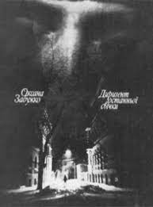
Автор – О. Забужко.
Збірка – «Диригент останньої свічки» (1990)
Основна думка твору – дотримання
етичного ідеалу духовного аристократизму,
служіння вивищенню України та своєї нації,
збереження родовідної пам’яті.
Ідея – возвеличення в узагальненому образі своїх предків моральні чесноти українців: патріотизм, вірність, честь, оспівує духовне багатство рідного народу.

Slide 25
Вірш «Рядок з автобіографії» — яскравий приклад постмодерної літератури.
У творі наявні алюзії (натяки, перегуки) на відомі сюжети літератури попередніх епох. Отже, авторські запозичення (перегуки) спостерігаються в «Рядку з автобіографії» на сюжетно-тематичному та образному рівнях.
У творі О. Забужко засвідчує гордість за своїх предків. У вірші «Рядок з автобіографії» мисткиня акцентує на важливості генетично успадкованої козацько-шляхетської культури, що, наче «нить основи / Крізь віки однієї сім’ї», залишає «від батька до сина / Честь у спадок — як білу кість!».
Утрата родової пам’яті (шляхетського козацько-лицарського духу) авторка розцінює як зраду, поразку, бо це веде до колоніальної ганьби, національно-історичної катастрофи.

Slide 26
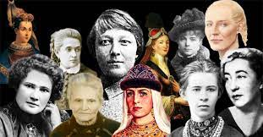
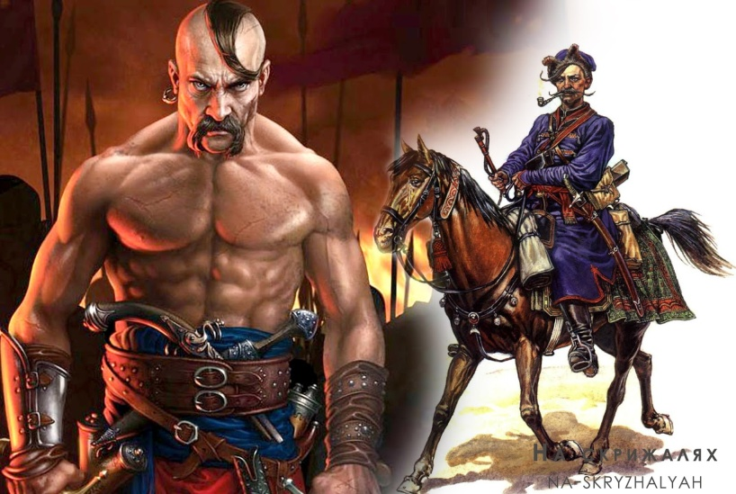
Емоційна напруга твору
зростає від строфи до строфи,
досягаючи свого апогею в
рядках:
«Мої предки були народом
Тим народом, якого нема»,
що сприймаються як висновок про велич
країнського народу.Поетеса
у вірші згадує радянські
виправно-трудові табори:
Соловки, Магадан, Колима.

Slide 27
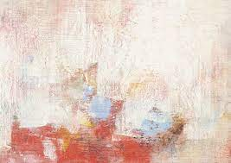
О. Забужко
“Читаючи історію”
І зруйнували ґоти Рим,
І молодий і хижий варвар
Все, що вважалося старим,
Гарячим пурпуром забарвив.
А потім сам собі воздвиг
Свої столиці і каплиці —
І над димком з античних книг
Печеню смажив у пивниці.
Ото дитина, далебі!
Таж він таке до рук отримав!
Він міг привласнити собі
Не тільки славу — ймення Рима!
Він махом весь його розвій
Міг загребти собі в музеї
І на монетах профіль свій
Відбить на фоні Колізею.
Воно ж лежало — лиш бери!
І хто б насміливсь насупроти?
І хто б згадав, що Рим — це Рим,
А не колиска древніх готів?
А мо’, він слушно ухиливсь,
Бо мав підозру — от в чім штука, —
Що хтось його таки колись
Та на гарячому застука?
Бо над суворий льодостав
Віків, що й нам сяга по груди,
Рим — все ж стоїть, як і стояв,
А варвар — варваром і буде.

Slide 28
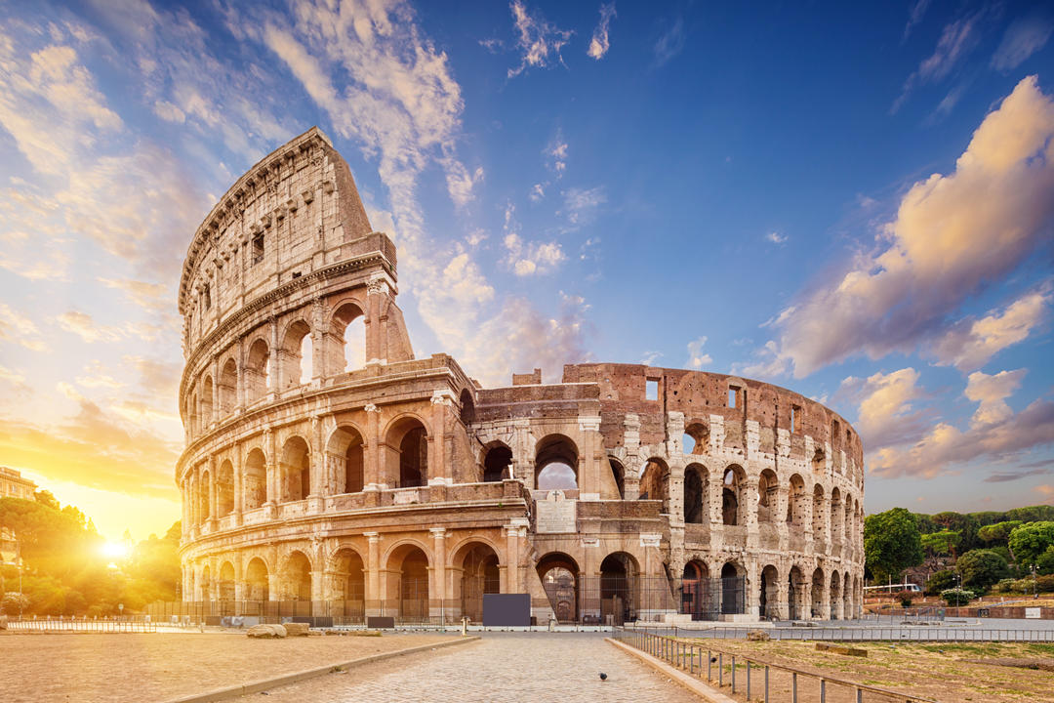
Колізей – образ-символ пам’ятки античної історії та культури (символ сцени, на якій відбувалися історичні події) згадується у вірші
“Читаючи історію”.

Slide 29
Автор: Оксана Забужко.
Жанр: філософська лірика, патріотична лірика.
Тема твору: зображення руйнації невідомим варваром могутньої держави, яка попри все залишається у вічності.
Ідея: Возвеличення історії та державності, нехтування культурною спадщиною.
Основна думка: Рим — все ж стоїть, як і стояв, / А варвар — варваром і буде.
Провідний мотив – викриття антигуманних виявів суспільного устрою в проекції на історію України
Римування: перехресне.

Slide 30
Художні засоби:
Епітети: молодий і хижий варвар, Гарячим пурпуром, з античних книг, суворий льодостав.
Метафори: варвар / Все, що вважалося старим, / Гарячим пурпуром забарвив; привласнити собі / Не тільки славу — ймення Рима; над суворий льодостав /Віків, що й нам сяга по груди.
Риторичне запитання: І хто б насміливсь насупроти? /І хто б згадав, що Рим — це Рим, / А не колиска древніх готів?; Що хтось його таки колись / Та на гарячому застука?.
Риторичний оклик: Ото дитина, далебі! / Таж він таке до рук отримав! / Він міг привласнити собі / Не тільки славу — ймення Рима!; Воно ж лежало — лиш бери!

Slide 31
Авторка хотіла показати, що ім’я й могутність країни значать набагато більше і залишаться в історії назавжди, на відміну від завойовника, який здобув її лише на певний час.У вірші Оксани Забужко йдеться про вічність та тимчасовість. Перша належить величі й могутності, славі й імені великої держави, яка здобула його своїми досягненнями. Друга ж стосується завойовника, який лиш на деякий час стає власником певної місцевості і, якщо не закарбує свого імені завдяки вагомим досягненням, то назавжди зникне зі сторінок історії.Джерело: https://dovidka.biz.ua/chytayuchy-istoriyu-analiz-tvoru-o-zabuzhko

Slide 32

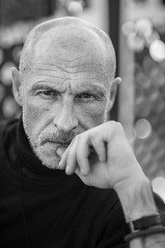
коли повертається світ спиною
і знов поміж нами відстань і стіни
говори зі мною
говори зі мною
хай навіть слова ці нічого не змінять
і коли вже довкола пахне війною
і вже розгораються перші битви
говори зі мною
говори зі мною
бо словом також можна любити
я одне лиш знаю і одне засвоїв
і прошу тебе тихо незграбно несміло:
говори зі мною
говори зі мною
і нехай твоє слово станеться тілом
Юрій Іздрик
“Молитва”

Slide 33
У «молитві» і світ, який «повертається спиною» і «пахне війною», а ось уже «розгораються перші битви»... Лише словом (тільки так для ліричного героя) долаються «відстань і стіни». А ще повтори у вірші (багато разів): «говори зі мною» — така виходить незвичайна молитва.

Slide 34
Постійне повторення слова «говори» звучить як заклинання.
Людина в небезпеці відчуває себе безсилою, не здатною щось змінити на краще, починає розуміти силу слова, яке може статися тілом, тобто допомогти вціліти живій істоті з плоті й крові:
я одне лиш знаю і одне засвоїв
і прошу тебе тихо незграбно несміло:
говори зі мною
говори зі мною
і нехай твоє слово станеться тілом.

Slide 35

До молитви як спілкування людини з Богом Ю. Іздрик звертався не раз. Інша річ, що до розшифрування смислу молитви як дійства ставлення у поета неоднозначне.
У вірші «Аргентина» Ю. Іздрик писав: «я бачив молитву як камінь / я бачив молитву як танець / я бачив молитву маленьку як вічко у дверях на дно».
Вірш набув особливо широкого розголосу після демонстрації проекту відеопоезії «Україна. З вірою в серці». Тоді його прочитав актор Остап Ступка. Причиною ж появи самого ролика стали події Антитерористичної операції на сході України, починаючи з квітня 2014 р. й до кульмінації в момент Іловайського котла в серпні, коли загинули сотні українських захисників. Чи не з цієї причини читачі вважають вірш «Молитва» проханням бійця, зверненим до Бога, щоб той не залишав його у хвилину страшної небезпеки.
Передчуття покинутості на початку вірша переконують читача, що розмова з Богом ліричного героя у критичній ситуації стає ниточкою Аріадни й допомагає людині вибратися з пекельних обставин:

Slide 36

Юрій Іздрик
“Вишиванка”,
за що не візьмешся – вузлів плутанина
заплетені сіті пропущені петлі
між схрещених нитей прошито людину
недбалою стьожкою гладдю чи хрестиком
стежки ніби стяжки затягнуті туго
у мережу що межує з мереживом..
мій боже! мій боже! – кричиш йому
в вухо
та будь же уважний чи хоч обережний!
та глухо у бога і хтось безперервно
пряде і гаптує пусту мішковину
а берег далекий манить оберегами
і кожна дорога – тонка павутина
опучками пальців без голки без ножиць
зубами чи нігтями – хто вже як може
невидиму нитку на інші несхожу
виплутує кожен.. ну мало не кожен
кохана
дитинко
ми й в сутінках світу
де поспіхом навхрест прострочено мить
знайдемо свою павутинку зі світла
вона не урветься –
вона задзвенить

Slide 37

Від цієї назви очікуємо чогось на кшталт «Двох кольорів» Д. Павличка із «вишитим життям» на полотні.
А зі світу Ю. Іздрика визирає людина у «вузлів плутанині», прошита «недбалою стьожкою гладдю чи хрестиком» — у цьому абсурдному світі, де кожен виплутує свою «нитку» й шукає «павутинку зі світла».
За цими образами ниток, шиття й вишивання — немов ціла філософія життя в підвішеному «на нитках» світі без опори, що його нафантазувала свідомість (чи підсвідомість) збентеженого ліричного героя.

Slide 38
У вірші світ постає як густа вишиванка, де переплутано кольорові нитки, нав'язано чимало вузлів і перехрещено людських доль:

Slide 39

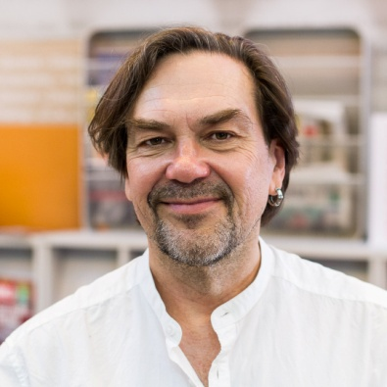
У нього палка потреба,
у нього жадання слізне:
окраєць нічного неба
піймати у фокус лінзи…
Бо він живе на горищі,
а там сутерени вищі:
у сутінках — мерехтіння
і сонце межує з тінню.
Він дивиться тільки вгору,
і небо лоскочуть вії,
коли в полудневу пору
від кухні смаженим віє.
Над містом літають птахи,
а поруч із ними "ахи",
коли роззявлять на площі
голодні роти бідолахи.
Земля собі пілігримить,
кружляє собі й кружляє,
а хтось нові пелерини
на осінь собі замовляє —
а він живе на горищі
(там зимно, там вітер свище),
але насправді з горища
небесна ковбаня ближча.
У нього маєтків немає —
згори в декольте заглядає,
а в місті вічність минає
не так, як він загадає.
(Балконне крило ажурне
й сентиментальне, мов танґо,
обжив бароковий янгол —
створіння пухке й безжурне).
І взявши голову в руки,
він крикне собі з розпуки:
"Чого я марную роки?!
Візьму попід руку Юзьку,
піду в пивничку на Руську,
забуду святі мороки!
Забуду святі мороки…"
Юрій Андрухович
“Астролог”,

Slide 40
Юрій Андрухович “Астролог”
аналіз вірша (паспорт)
Автор – Юрій Андрухович.
Збірка – «Екзотичні птахи і рослини» (1991).
Жанр – Вірш має риси балади.
Тема – неординарна особистість у навколишньому світі.
Для героя цієї поезії бути астрологом – не просто якась робота чи заняття, а спосіб життя:«У нього палка потреба,У нього жадання слізне:окраєць нічного небапіймати у фокус лінзи…».
Мотив твору — пошук людиною свого призначення, прагнення самореалізації.
Віршовий розмір – дактиль.

Slide 41
У вірші Андрухович іронічно розповідає про безіменного середньовічного астролога, який живе у Львові. До астрології як своєрідного передбачення майбутнього автор ставиться з не меншою іронією, ніж до її убогого служителя, який живе на горищі.
Ліричний герой зображений як людина творча, але для більшості людей — це дивак. За довгі роки він не накопичив ніяких статків, добровільно відмовляється від простих побутових вигод, живе на горищі, хоча «там зимно, там вітер свище». Передбачення астролога нікому не потрібні, бо вони не збуваються. Але герой продовжує передбачати майбутнє, його притягує до себе «окраєць нічного неба». Проходять роки, проте чоловік залишається вірним собі. Він має поетичний дар, може бачити й відчувати навколишню красу. Звичайно ж іноді його охоплює зневіра: «І взявши голову в руки, / Він крикне собі з розпуки: “Чого я марную роки?!”».

Slide 42
Цей вірш має відкритий фінал (ознака постмодерну). Але кожному зрозуміло, що ліричний герой повернеться на горище, бо він навіть у хвилину зневіри називає своє заняття «святою морокою».Автор показує двоїстість міста, його висоту і низькість водночас. «У сутінках мерехтіння/ і сонце межує з тінню» – постійний рух, мінливість міста.

Slide 43
Художні засоби:
Епітети – нічного неба, голодні роти, полудневу пору, крило ажурне, творіння пухке й безжурнеметафори – небо лоскочуть вії.
Неологізм – «собі пілігримить» (земля).
Повторення – «Забуду святі мороки»

Slide 44


Агов, мої маленькі чортенята!
З-під свити я вас випущу на світ —
туди, де кров з любов'ю черленяться,
де пристрастей i пропастей сувій…
Я — ваш отець, тож будьте мені вірні!
(які невірні рими в голові!),
але коли до серця входять вірші —
прекрасні, наче крила голубів,
які тоді надії!..
З риторик і поетик академій —
гайда на площу, як на дно ріки!
Підслухані у вирі цілоденнім,
ті рими — вчителям наперекір
(у вчителів, здається, перекір) !
Або в поля, як на зелену прощу —
читати вірші травам і вітрам!..
І постарайтесь, я вас дуже прошу,
щоб явір тихі сльози витирав,
щоб небо, нахилившись, наслухало,
щоб завше був натхненний соловій…
Хвалу воздавши часові зухвалу,
звірят і пастухів благословіть!..
Отож, — на світ, за діло — чарувати!
Агов, мої маленькі чортенята!
Юрій Андрухович
“Пісня мандрівного спудея”

Slide 45
“Пісня мандрівного спудея”
аналіз
Автор: Юрій Андрухович.
Дата написання: 2013 рік.
Збірка: “Листи в Україну”
Жанр: медитативна лірика.
Тема твору: Звертання поета до своїх дітей-віршів.
Ідея: Творчість для поета – не тільки здатність самовиражатись, але й можливість продовжувати своє існування на землі.
Основна думка: Вірші допомагають виразити внутрішнє Я поета.
Римування: відсутнє, білий вірш.

Slide 46
“Пісня мандрівного спудея”
художні засоби
Звертання: Агов, мої маленькі чортенята!
Епітети: маленькі чортенята, невірні рими, прекрасні вірші, у вирі цілоденнім, на зелену прощу, тихі сльози, натхненний соловій.
Метафори: З-під свити я вас випущу на світ — туди, де кров з любов’ю черленяться, де пристрастей i пропастей сувій; до серця входять вірші; підслухані у вирі цілоденнім, щоб явір тихі сльози витирав, щоб небо, нахилившись, наслухало, щоб завше був натхненний соловій.
Порівняння: вірші – прекрасні, наче крила голубів; гайда на площу, як на дно ріки; в поля, як на зелену прощу.
Ліричний герой твору “Пісня мандрівного спудея” – високоосвічена людина.
Андрухович у творі “Пісні мандрівного спудея” використовує такі фольклорні символи: явір, небо, соловей.

Slide 47


о скільки конику-братику крутих чудасій на світі
дивився б допоки круки не вип'ють очей а мало
по сей бік багама-мама по той бік пальми гаїті
і вежі фрітауна бачу як вийду вночі з бунгало
і так мені з того гризько що вицвіли всі шаровари
якого лисого чорта з яких попідземних фаун
та й зрадили нас у битві морські косарі корсари
а батько ж хотіли взяти отой блаженний фрітаун
а там тринадцять костьолів і вічна війна з амуром
а ще тринадцять безодень де срібло-злото коморне
дівчата немов ліани нечутно ростуть за муром
і хочеться їм любитись а їх зодягли у чорне
кружаю тепер сивуху надвоє з піратом діком
кажу йому схаменися кажу покайся паскудо
невже коли ти з європи то вже не єси чоловіком
якого хріна продався за тридцять гнилих ескудо
Юрій Андрухович
“Козак Ямайка”

Slide 48
а дік то химерна штучка плекає папугу пугу
плеще мене позаплічно заламує руки в горі
оце тобі лицар з лугу осьо тобі зелепугу
to be or not to be каже і булькає I'm sorry
невільницю каже маю зі шкірою мов какао
купи сизокрилий орле маркотно ж без господині
город засівати не конче прицмокує так лукаво
город на ній проростає тютюн ананаси дині
наплодиш каже козацтва припнеш усіх до коша
тільки ж ярму не дається шия моя душа
та вже його і не чую плюю на плюгаву супліку
конику мій невірнику апостоле мій хома
піду на зорю вечірню
зріжу цукрову сопілку
сяду над океаном
та вже мене і нема

Slide 49
Текст Андруховича має виразні ознаки постмодерну. Це своєрідний міжкультурний експеримент, суміш на перший погляд непоєднуваних елементів. Подібне вільне поводження з персонажами та пов’язаними з ними міфами (з більшою чи меншою мірою трансформації) характерне для сучасної літератури
Цикл творів, до якого входить "Козак..." називається "Ярмаркові патрети", тобто лубки. Лубок - народна картинка, проста за технікою аж до примітиву, проте яскрава і хвацька. Теми лубків визначалися попитом народу.

Slide 50
Гра: лубкового козака перенесено до такої ж Ямайки з вежами, піратами, золотом та іншими необхідними атрибутами піратського стилю. І ми бачимо, що герой тексту природно вписався в контекст: Багама-мама не гірша Січі-матері, костьоли однакові в Польщі та на Карибах, і байдуже, кого грабувати – Стамбул чи Фрітаун, як байдуже з ким пити гірку. От тільки прикро, що морські косарі-корсари зрадили, як в реальній історії постійно зраджували татари.

Slide 51
Мовна стилістика доповнює «освоєння» козаком (українським світовідчуттям) екзотики: Багама-мама, косарі-корсари, город з ананасами, 30 ескудо – з кожним рядком суміш стилістик, понять, реальностей викликає все менше здивування.
Українська культура переплітається зі світовою – ймовірно, це і є ідея твору.

Slide 52
Пірат Дік говорить словами Гамлета, просить вибачення і спокушає козака спокійним життям. Можливо, це алюзія на європейську культуру, яка давно заспокоїлася, і замість лицарів та піратів має лише торговців невільницями. В протистоянні з «європейським» піратом козак залишається собою – «ж ярму не дається шия моя душа», наодинці з коником він іде не берег океану і розчиняється у просторі. Тут його б і намалювати – козак Мамай у екзотичному просторі.

Slide 53
Конфлікт можна тлумачити як зіткнення української та європейської цивілізацій та культур. Вирішення неоднозначне – українська культура вписується в стилістику західної, але як романтика фронтиру. Проте козак залишається козаком, зберігає свій дух та думки.
Постмодерністський експеримент залишається відкритим – автор відмовляється від однозначних тлумачень та висновків. У новітній картині «Козак Ямайка» кожен бачить свій зміст на стику українського та світового.

Slide 54
Дякую за увагу!

